Slide 1

Switches Training Module

Slide 2


Agenda
Introdução a Switches
O que é um Switch?
Um dispositivo que conecta outros dispositivos para criar:
PANs (Personal Area Networks)
LANs (Local Area Networks)
WANs (Wide Area Networks)
O que faz um Switch?
Inspeciona e encaminha pacotes de dados
Onde são usados?
Residências, escritórios e corporações

Slide 3
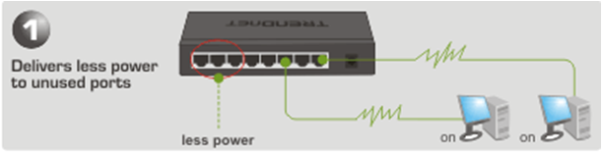
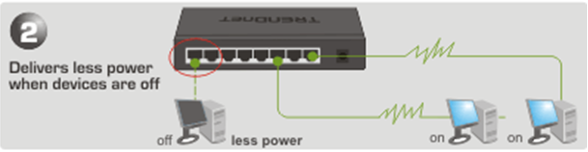
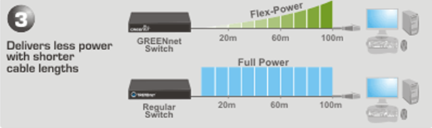
Introdução a Switches
Tecnologia GREENnet

Slide 4
Switches Não-Gerenciáveis
Introdução a Switches Não-Gerenciáveis
Características
Ideal para aplicações de dados medianos ou leves
Não requer gerenciamento e suporte de segurança
Comprovada confiabilidade e qualidade
Instalação rápida Plug & Play
Pronto para Windows, Linux e Mac
Garantia limitada de 3 anos

Slide 5
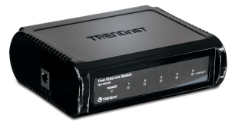
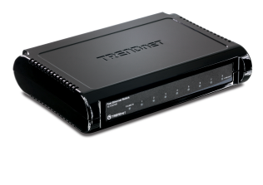
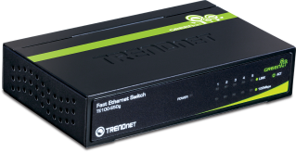
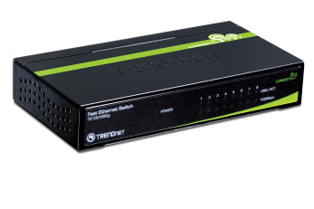
Switches Não-Gerenciáveis
10/100 Mbps Switches Overview
Image | Model | Model Name | 10/100 ports | Key features | Warranty
 | TE100-S5 | 5-Port 10/100 Mbps Fast Ethernet Switch | 5x | Build a reliable Fast Ethernet network in minutes Auto-Negotiation optimizes networking speeds for all 5 ports | 3-year limited
 | TE100-S8 | 8-Port 10/100 Mbps Fast Ethernet Switch | 8x | Build a reliable Fast Ethernet network in minutes Auto-Negotiation optimizes networking speeds for all 8 ports | 3-year limited
 | TE100-S50g | 5-Port 10/100 Mbps GREENnet Switch | 5x | Up to 40% GREENnet power savings Plug & Play with this sturdy metal switch | 3-year limited
 | TE100-S80g | 5-Port 10/100 Mbps GREENnet Switch | 8x | Up to 40% GREENnet power savings Plug & Play with this sturdy metal switch | 3-year limited

Slide 6
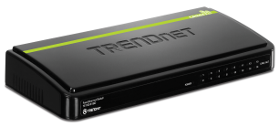
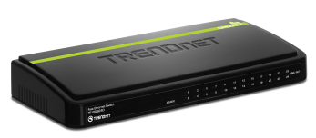
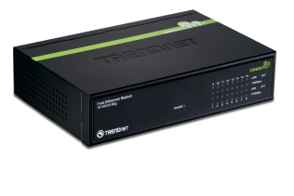
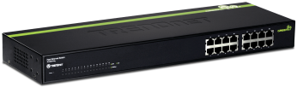
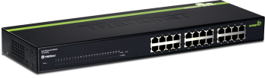
Switches Não-Gerenciáveis
10/100 Mbps Switches Overview
Image | Model | Model Name | 10/100 ports | Key features | Warranty
 | TE100-S16D | 16-Port 10/100 Mbps Switch | 16x | Compact desktop switch 3.2 Gbps switching capacity | 3-year limited
 | TE100-S24D | 24-Port 10/100 Mbps Switch | 24x | Compact desktop switch 4.8 Gbps switching capacity | 3-year limited
 | TE100-S16Eg | 16-Port 10/100 Mbps Switch | 16x | Up to 40% GREENnet power savings Plug & Play with this sturdy metal switch | 3-year limited
 | TE100-S16g | 16-Port 10/100 Mbps Switch | 16x | Up to 40% GREENnet power savings 3.2 Gbps Switching capacity | 3-year limited
 | TE100-S24g | 24-Port 10/100 Mbps GREENnet Switch | 24x | Up to 40% GREENnet power savings 4.8 Gbps switching capacity | 3-year limited

Slide 7
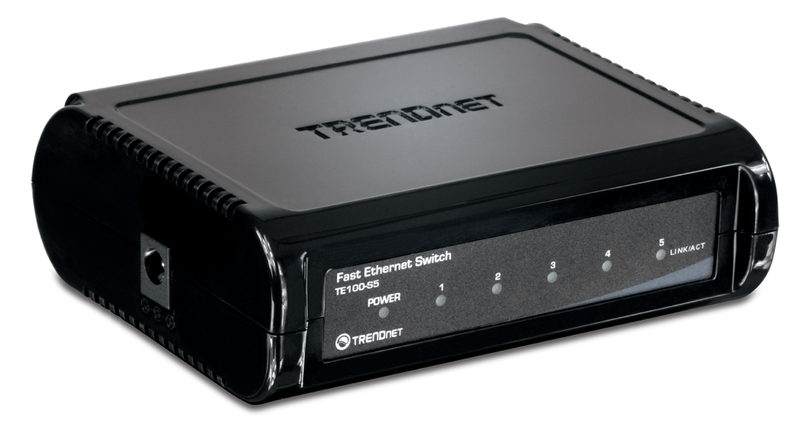
Switches Não-Gerenciáveis
TE100-S5
Switch 5 portas10/100 Mbps
5 portas 10/100 Mbps Auto-MDIX
Controle de Fluxo por filtragem de pacotes
Unidade compacta com comprovada confiabilidade
Capacidade de chaveamento Store & Forward
Modelo econômico

Slide 8
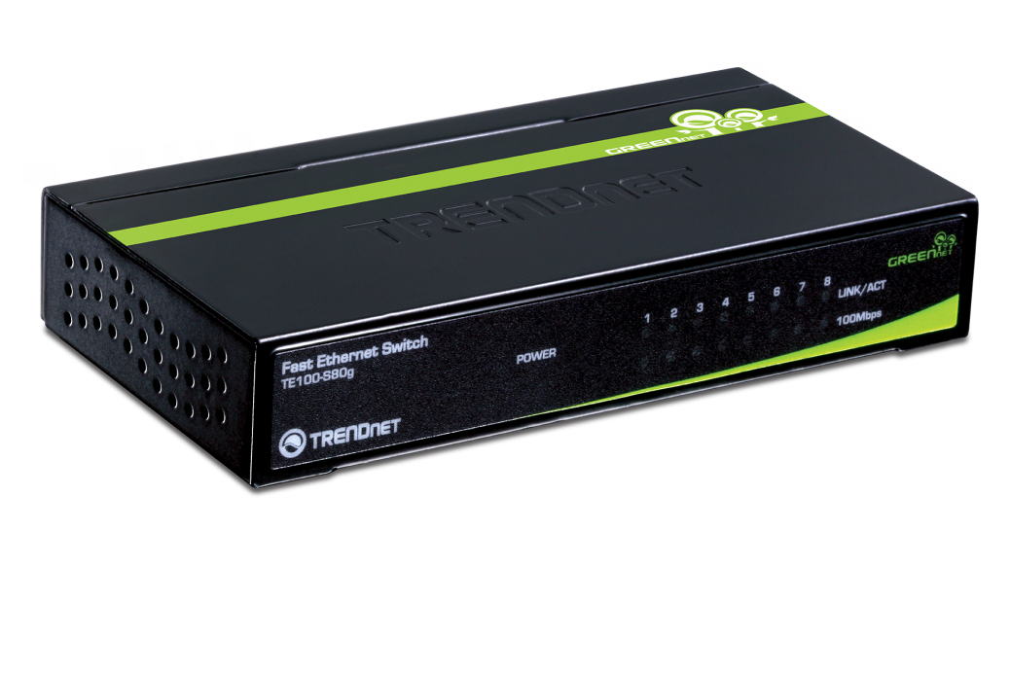

Switches Não-Gerenciáveis
TE100-S80g
Switch 8 Portas 10/100 Mbps GREENnet
8 portas 10/100 Mbps RJ-45
Controle de Fluxo por filtragem de pacotes
Unidade compacta com comprovada confiabilidade
Capacidade de chaveamento Store & Forward
Modelo econômico

Slide 9
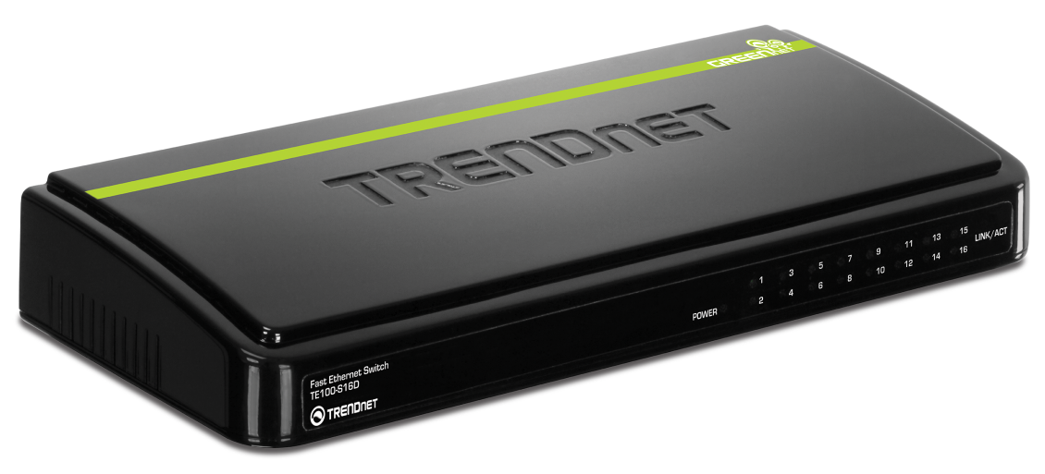
Switches Não-Gerenciáveis
TE100-S16D
Switch 16 Portas 10/100 Mbps
16 portas 10/100 Mbps Auto-MDIX
Capacidade de chaveamento de 3.2 G
Controle de fluxo 802.3x para full-duplex
Chaveamento Store & Forward
RAM para Buffer de dados 1.25 Mbits
Entradas Endereços MAC 4K

Slide 10
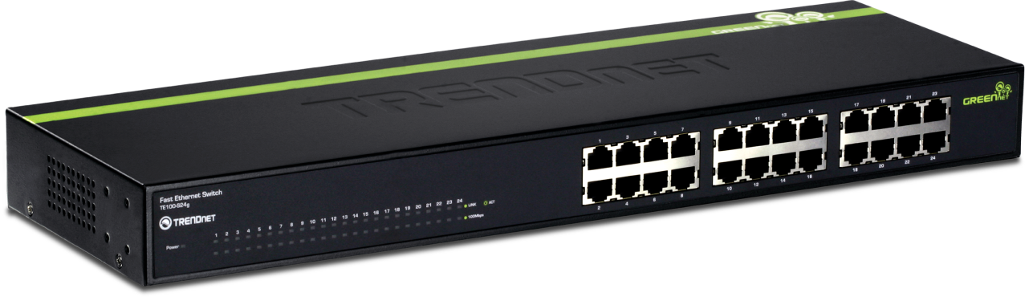
Unmanaged Switches
TE100-S24g
Switch 24-Portas 10/100 Mbps GREENnet
24 portas 10/100 Mbps Auto-MDIX
Capacidade de chaveamento de 4.8 Gbps
Chaveamento Store & Forward
RAM para Buffer de dados de1.25 Mbits
Suporte a controle de fluxo IEEE 802.3x
Carcaça metálica rack mount

Slide 11
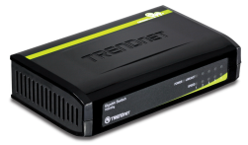
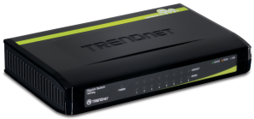
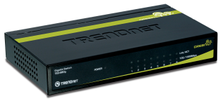
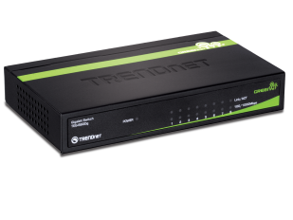
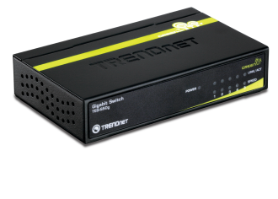
Switches Não-Gerenciáveis
Gigabit Switches Overview
Image | Model | Model Name | 10/100 ports | Key features | Warranty
 | TEG-S5g | 5-Port Gigabit GREENnet Switch | 5x | Up to 70% GREENnet power savings Compact desktop form | 3-year limited
 | TEG-S8g | 8-Port Gigabit GREENnet Switch | 8x | Up to 70% GREENnet power savings Compact desktop form | 3-year limited
 | TEG-S80g | 8-Port Gigabit GREENnet Switch | 8x | Up to 70% GREENnet power savings Sturdy metal enclosure with a simple Plug & Play installation | 3-year limited
 | TEG-S80Dg | 8-Port Gigabit GREENnet Switch | 8x | Up to 70% GREENnet power savings Internal power supply reduces clutter | 3-year limited
 | TEG-S50g | 5-Port Gigabit GREENnet Switch | 5x | Up to 70% GREENnet power savings Sturdy metal enclosure | 3-year limited

Slide 12
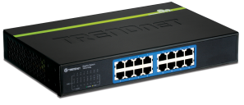
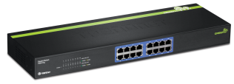
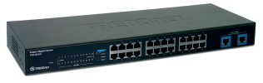
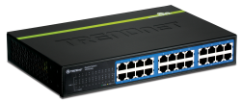
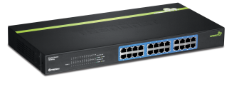
Switches Não-Gerenciáveis
Gigabit Switches Overview
Image | Model | Model Name | 10/100 ports | Gigabit ports | Key features | Warranty
 | TEG-S16Dg | 16-Port Gigabit GREENnet Switch |  | 16x | Up to 70% GREENnet power savings 32 Gbps forwarding capacity | 3-year limited
 | TEG-S16g | 16-Port Gigabit GREENnet Switch |  | 16x | Up to 70% GREENnet power savings 32 Gbps forwarding capacity Rack mountable metal enclosure | 3-year limited
 | TEG-S224 | 24-Port 10/100 Mbps Switch with 2 Gigabit Ports | 24x | 2x | Plug & Play with 8.8 Gbps switching capacity | 3-year limited
 | TEG-S24Dg | 24-Port Gigabit GREENnet Switch |  | 24x | Up to 70% GREENnet power savings 48 Gbps forwarding capacity | 3-year limited
 | TEG-S24g | 24-Port Gigabit GREENnet Switch |  | 24x | Up to 70% GREENnet power savings 48 Gbps forwarding capacity | 3-year limited

Slide 13
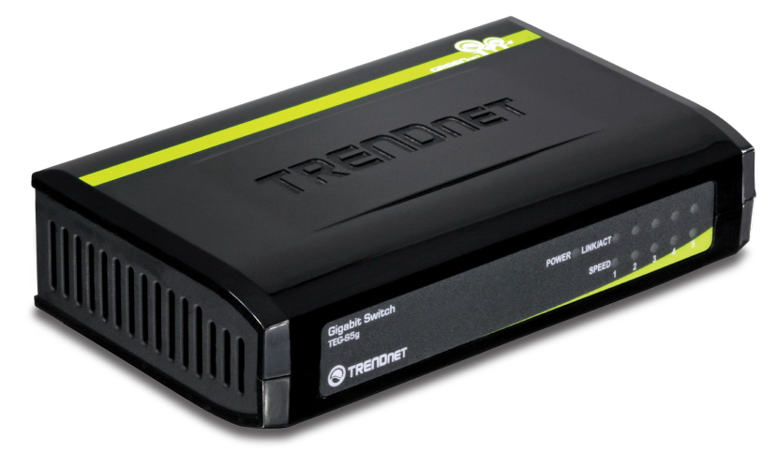
Switches Não-Gerenciáveis
TEG-S5g
Switch 5 portas Gigabit GREENnet
5 portas Gigabit Auto-MDIX
Controle de Fluxo por filtragem de pacotes
Pacotes Jumbo Frame
Arquitetura Non-blocking
RAM para buffer 104 Kbytes e capacidade de chaveamento10 Gbps
Reduz consumo em até 70%

Slide 14
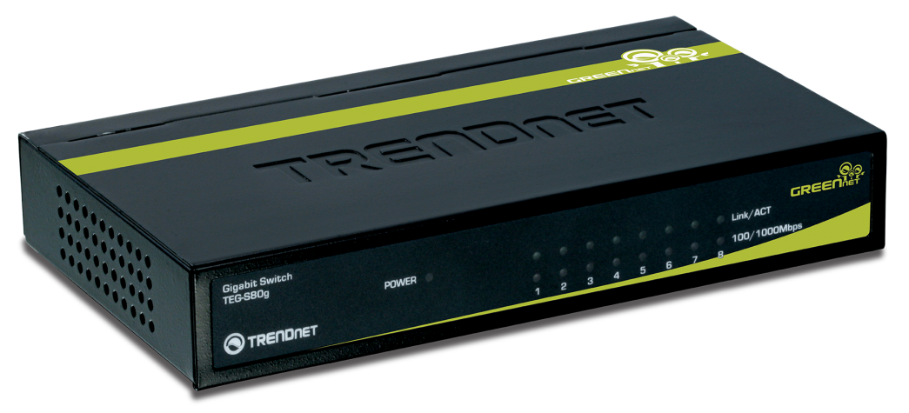
Switches Não-Gerenciáveis
TEG-S80g
Switch 8 Portas Gigabit GREENnet
8 portas Gigabit Auto-MDIX
RAM para buffer de dados 128 Kbytes
Suporta Jumbo Frame até 9 Kbytes
Carcaça metálica
Capacidade de chaveamento 16 Gbps
Reduz consumo em até 70%

Slide 15

Switches Não-Gerenciáveis
TEG-S16g
Switch 16 Porta Gigabit GREENnet
16 portas Gigabit Auto-MDIX
Jumbo Frames até 9.2 Kbytes
Controle de Fluxo 802.3x para full-duplex
Chaveamento Store & Forward
RAM para buffer de dados 2 Mbits
Carcaça metálica rack mount

Slide 16
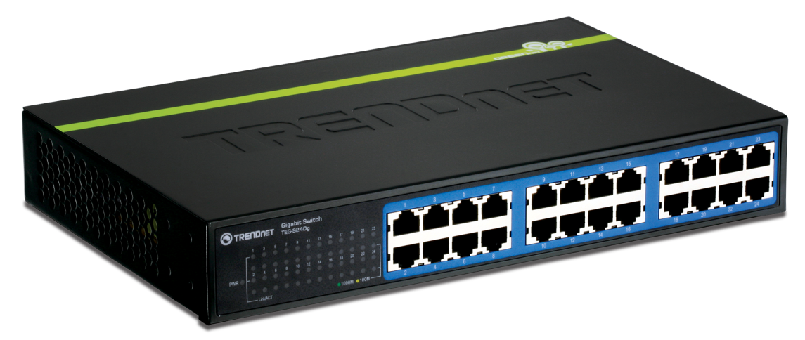
Switches Não-Gerenciáveis
TEG-S24Dg
Switch 24 Portas Gigabit GREENnet
24 portas Gigabit Auto-MDIX
Jumbo Frames até 9.2 Kbytes
Controle de Fluxo 802.3x para full-duplex
Chaveamento Store & Forward
RAM para buffer de dados 3.5 Mbits
Capacidade de chaveamento 48 Gbps

Slide 17
Web Smart Switches

Slide 18

Web Smart Switches
Web Smart Switches Overview
Características
Ideal para aplicações medianas a pesadas de voz, vídeo e dados
Características Fundamentais:
SNMP
802.1X
STP
VLAN
Trunking
QoS
Controle de Fluxo

Slide 19
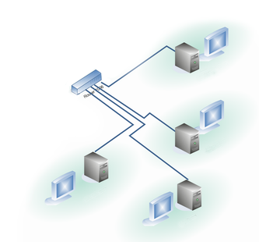
Web Smart Switches
Rede Local Virtual (VLAN)
R & D VLAN
Tipos de VLAN:
Por Porta
Por Endereço MAC
802.11Q
Operations VLAN
Sales VLAN
Marketing VLAN

Slide 20
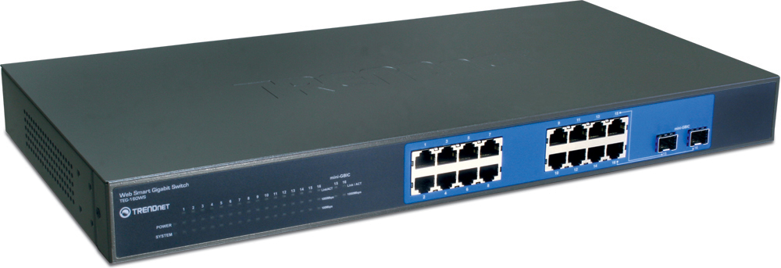
Web Smart Switches
Trunking
Combina portas para atuar com uma banda maior
TEG-160WS
4 cabos Ethernet usados por trunk
TEG-160WS
Cenário Port Trunking:
Um trunk de 4 portas 4 Gbps
Ideal para base de dados e servidores de aplicação que exigem alta largura de banda

Slide 21
Web Smart Switches
Trunking
Trunking por Porta combina duas ou mais portas RJ-45 para criar um “pipeline” de grande largura de banda entre switches
Faz balanceamento de carga entre links, proporciona conexão redundante para conexões de rede de missão crítica
Trunking por Endereço MAC utiliza o endereço MAC dos dispositivos conectados que serão combinados neste trunking
Trunking por Porta define pelo número da porta aquelas que farão parte deste trunking.

Slide 22
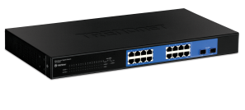
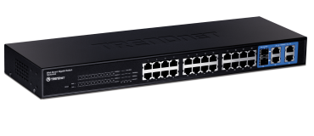
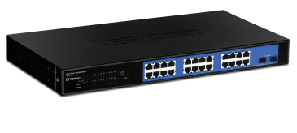
Web Smart Switches
Web Smart Switches Overview
Image | Model | Product Name | 10/100 ports | Gigabit ports | Key features | Warranty
 | TEG-160WS | 16-Port Gigabit Web Smart Switch with 2 Shared Mini-GBIC Slots |  | 16 x (2 SFP) | 32 Gbps switching capacity Supports IEEE 802.1Q VLAN, Asymmetric VLAN, QoS, IGMP, Trunking and Mirroring | 3-year limited
 | TEG-424WS | 24-Port 10/100 Mbps Web Smart Switch with 4 Gigabit Ports and 2 Mini-GBIC | 24 x | 4 x (2 SFP) | 12.8 Gbps switching capacity Supports IEEE 802.1Q VLAN, Asymmetric VLAN, QoS, IGMP, Trunking and Mirroring | 3-year limited
 | TEG-240WS | 24-Port Gigabit Web Smart Switch with 2 Shared Mini-GBIC Slots |  | 24 x (2 SFP) | 48 Gbps switching capacity Supports IEEE 802.1Q VLAN, Asymmetric VLAN, QoS, IGMP, Trunking and Mirroring | 3-year limited

Slide 23
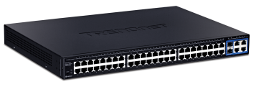
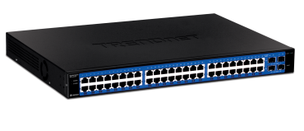
Web Smart Switches
Web Smart Switches Overview
Image | Model | Product Name | 10/100 ports | Gigabit ports | Key features | Warranty
 | TEG-2248WS | 48-Port 10/100 Mbps Web Smart Switch with 4 Gigabit Ports and 2 Mini-GBIC Slots | 48 x | 4 x | 17.6 Gbps switching capacity Supports IEEE 802.1Q VLAN, Asymmetric VLAN, QoS, IGMP, Trunking and Mirroring | 3-year limited
 | TEG-448WS | 48-Port Gigabit Web Smart Switch with 4 Shared Mini-GBIC Slots |  | 48 x (2 SFP) | 96 Gbps switching capacity Supports IEEE 802.1Q VLAN, Asymmetric VLAN, QoS, IGMP, Trunking and Mirroring | 3-year limited

Slide 24

Web Smart Switches
TEG-160WS
Switch 16 Portas Gigabit Web Smart com 2 slots Min-GBIC compartilhados
16 portas Gigabit Auto-MDIX
2 slots Mini-GBIC compartilhados
Suporta SNMP (v1), IEEE 802.1X e STP
Capacidade de chaveamento 32 Gbps
Suporta IEEE 802.1Q VLAN, VLAN Assimétrica, QoS, IGMP, Trunking e mirroring

Slide 25

Web Smart Switches
TEG-424WS
Switch 24 Portas 10/100 Mbps Web Smart Com 4 Portas Gigabit e 2 Slots Mini-GBIC compartilhados
24 portas 10/100 Mbps Auto-MDIX
4 portas Gigabit Auto-MDIX e 2 slots mini-GBIC compartilhados
Suporta SNMP (v1), IEEE 802.1X e STP
Capacidade de chavamento 12.6 Gbps
Suporta IEEE 802.1Q VLAN, VLAN Assimétrica, QoS, IGMP, Trunking e Mirroring

Slide 26

Web Smart Switches
TEG-448WS
Switch 48 Portas Gigabit Web Smart com 4 slots Mini-GBIC compartilhados
48 portas Gigabit Auto-MDIX
4 slots mini-GBIC compartilhados
Suporta SNMP (v1), IEEE 802.1X, e STP
Capacidade de chaveamento 96 Gbps
Suporta IEEE 801.2Q VLAN, VLAN Assimétrica, QoS, IGMP, Trunking, e Mirroring

Slide 27
Switches Gerenciáveis Layer 2

Slide 28
Gerenciáveis Layer 2
Switches Gerenciáveis Layer 2 Overview
Características
Captura, monitora e analisa a performance da rede por porta ou switch
Mantem a segurança e estabilidade da rede
Liga e desliga portas
Soluções comprovadas para redes gerenciáveis, seguras e altamente escaláveis
Gerenciamento remoto a partir de qualquer navegador e interface de linha de comandos
Gerenciamento Advançado de rede e segurança suporta múltiplos protocolos

Slide 29

Gerenciáveis Layer 2
Switches Gerenciáveis Layer 2 Overview
Características
Gerenciamento Remoto (Telnet, SNMP, navegador)
SNMP (Simple Network Management Protocol)
VLAN, Trunking e Port Mirroring
Protocolo Spanning Tree
802.1X
Qualidade de Serviço (QoS)
VLAN por porta e Tag
3 anos de garantia limitada

Slide 30
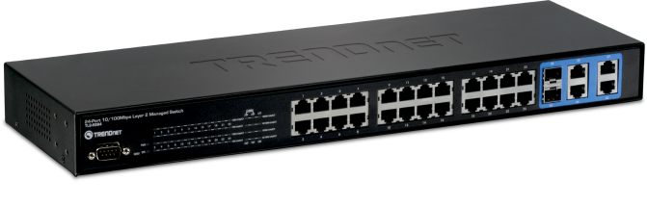
Gerenciáveis Layer 2
Exemplo do protocolo Spanning Tree
Evita a ocorrência de looping
Uma trajetória ativa entre dispositivos ou estações

Slide 31

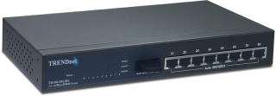
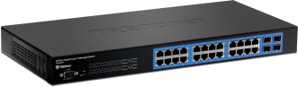
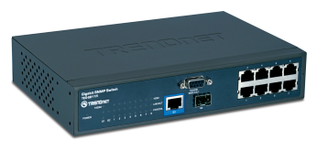
Gerenciáveis Layer 2
Switches Gerenciáveis Layer 2 Overview
Image | Model | Product Name | 10/100 ports | Gigabit ports | Key features | Warranty
 | TL2-E284 | 24-Port 10/100 Mbps Layer 2 Switch w/ 4 Gigabit Ports & 2 Shared Mini-GBIC Slots | 24 x | 4 x (2 SFP) | 12.8 Gbps switching capacity Supports Port Trunking, Load Balancing, SNMP, IGMP, VLAN and more | 3-year limited
 | TE100-S810Fi | 8-Port 10/100 Mbps Layer 2 Managed Switch with 100Base-FX Port | 8 x |  | 3.8 Gbps switching capaicty Supports Port Trunking, Load Balancing, SNMP, IGMP, VLAN and more | 3-year limited
 | TL2-G244 | 24-Port Gigabit Layer 2 Switch with 4 Shared Mini-GBIC slots |  | 24 x (2 SFP) | 48 Gbps switching capacity Supports Port Trunking, Mirroring, IGMP, Static & Dynamic VLAN, RMON, QoS, STP and more | 3-year limited
 | TEG-S811Fi | 8-Port 10/100 Mbps Layer 2 Managed Switch with Gigabit Copper and Mini-GBIC Slot | 8 x | 1 x (2 SFP) | 5.6 Gbps switching capacity Supports Port Trunking, Load Balancing, SNMP, IGMP, and VLAN | 3-year limited

Slide 32

Gerenciáveis Layer 2
TL2-E284
Switch 24 Portas 10/100 Mbps Layer 2 com 4 portas Gigabit e 2 slots Mini-GBIC compartilhados
Suporte a SNMP (v1, v2, v3), 802.1X, RSTP, MSTP
24 portas 10/100 Mbps Auto-MDIX
4 portas Gigabit, 2 x slots SFP compatilhados, e 1 x porta console RS-232
Capacidade de chaveamento 12.8 Gbps
Suporta Port Trunking, Mirroring, IGMP, VLAN, RMON, QoS, STP e mais

Slide 33

Gerenciáveis Layer 2
TL2-G244
Switch 24 Portas Gigabit Layer 2 com 4 slots Mini-GBIC compatilhados
Suporta SNMP (v1, v2, v3), 802.1X, RTSP e MSTP
24 portas Gigabit Auto-MDIX
4 slots SFP (Mini-GBIC) compartilhados e 1 porta console RS-232
Capacidade de chaveamento 48 Gbps
Suporta Port Trunking, Mirroring, IGMP, VLAN Estática e Dinámica VLAN, RMON, QoS, STP, e mais

Slide 34
Vantagens daTRENDnet
Porque optar por TRENDnet?
Desempenho premiado
22 anos no mercado
Produtos com recursos advançados
Produtos de alta qualitade
Liderança em preço-desempenho

Slide 35
Quiz
Nomei características chaves dos switches Web Smart?
VLAN, Port Trunking, QoS, SNMP, 802.1X, e STP
Os Switches Web Smart TRENDnet utilizam funções de Camada 2?
Sim
A TRENDnet oferece switches Web Smart para rack?
Sim
A TRENDnet oferece switches Web Smart PoE?
Sim
A TRENDnet oferece swiches de camada 2 para rack?
Sim
O SNMP permite monitorar o trafego da rede. (Verdadeiro / Falso)
Verdadeiro

Slide 36
Q & A
Perguntas?

Slide 37

Obrigado

